Slide 1
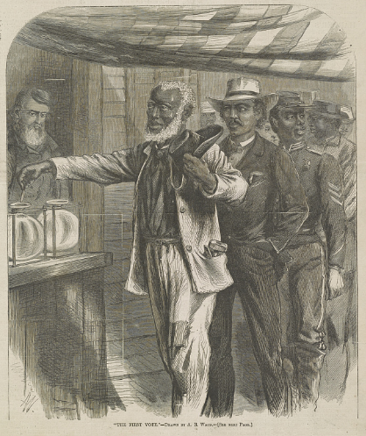
Unidad 9:
Reconstrucción
Lección 3:
Vocabulario
"La primera votación," 1867. Biblioteca del Congreso
Notes:
Waud, Alfred R. "The first vote" / AW monogram ; drawn by A.R. Waud. 1867. Wood engraving. Library of Congress Prints and Photographs Division. https://www.loc.gov/item/00651117/

Slide 2




Calentamiento:
Sigue las instrucciones para completar tu calentamiento
Evalúa tu conocimiento previo de los cuatro términos de vocabulario en tu calentamiento.
Escribe tu nivel de comprensión para cada término.
Comparte con una pareja.

Slide 3

Comparte con la clase
Un término de vocabulario que aprenderemos en esta unidad es ______.
(Lee la respuesta que hayas elegido para este trimestre)

Slide 4
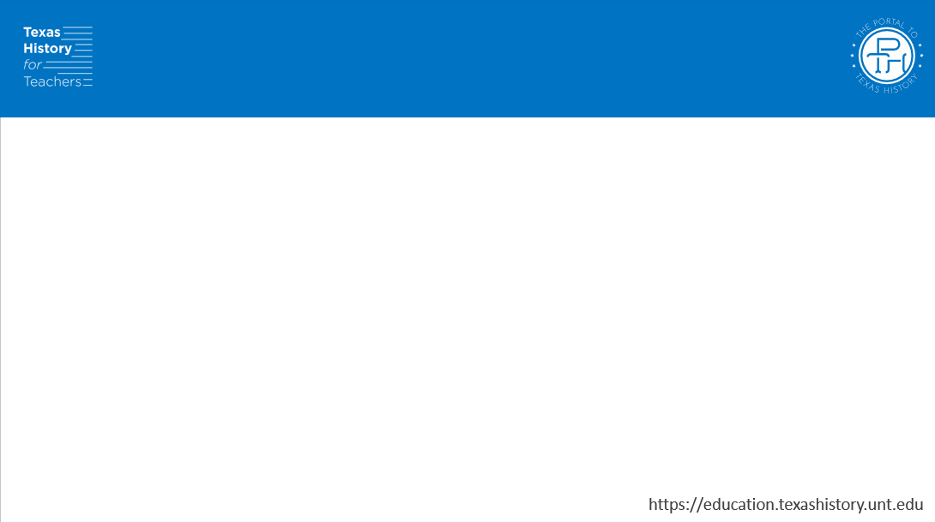
Pregunta esencial
Cuáles son los términos clave que necesitamos conocer para entender esta unidad sobre Reconstrucción y qué significado tienen en el contexto de nuestra unidad?

Slide 5
En la lección de hoy...
Identificaremos, definiremos y ejemplificaremos los términos clave de la era de la Reconstrucción.
Utilizaré la información y el contexto de varios pasajes breves para identificar y registrar la definición de cada término y proporcionar ejemplos del término en el contexto de nuestra unidad.

Slide 6
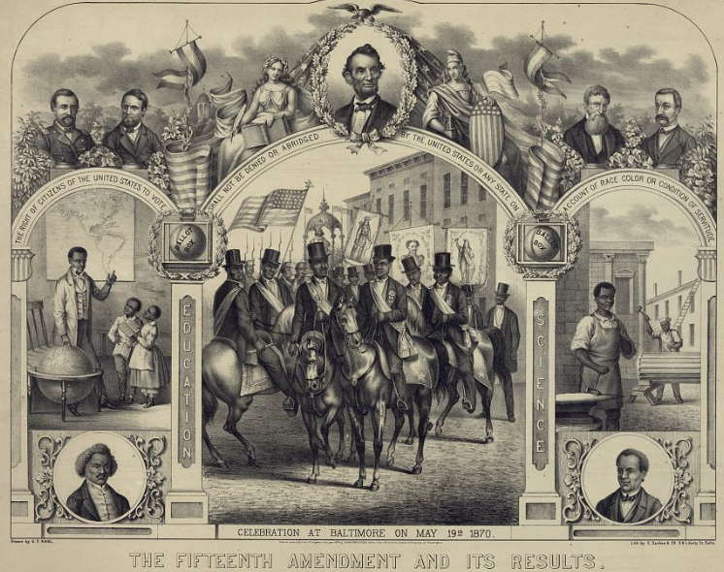
Reconstrucción (n)
La Guerra Civil había dividido a Estados Unidos durante cuatro sangrientos años. Para avanzar como nación, la gente en el gobierno de EE. UU. tenía planes diferentes sobre cómo reconstruir o reconstruir los gobiernos y economías del Sur.
Algunos querían que la Reconstrucción fuera indulgente con los exconfederados, perdonándoles y permitiéndoles volver a la Unión. Otros querían que los exconfederados fueran castigados por rebelarse contra el gobierno estadounidense.
Estas posturas opuestas causaron muchos conflictos durante la Era de la Reconstrucción.
La Decimoquinta Enmienda y sus resultados.
La Biblioteca del Congreso.
Notes:
E. Sachse & Co, G. F Kahl, and Schneider & Fuchs. The Fifteenth Amendment and its results / drawn by G.F. Kahl. ca. 1870. Lithograph. Library of Congress Prints and Photographs Division. https://www.loc.gov/item/2003690774/

Slide 7
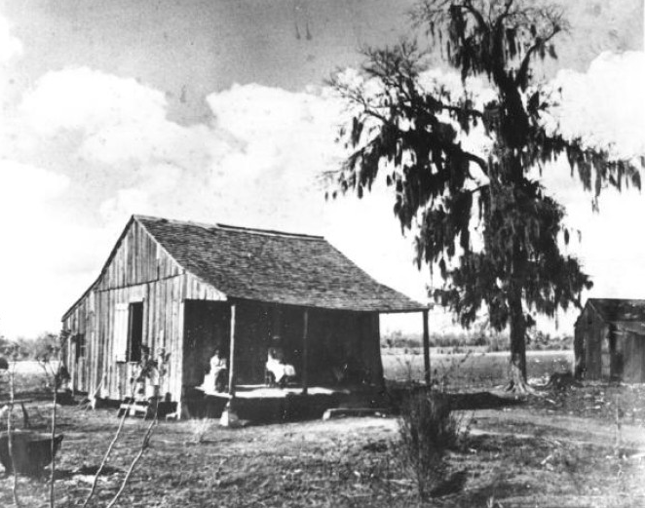
Aparcero (n)
Tras la Guerra Civil, la mayoría de los negros recién liberados del sur no tenían dinero para comprar sus propias tierras. Esto también era cierto para muchos sureños blancos pobres. Como resultado, estos grupos a menudo trabajaban como aparceros.
Los aparceros eran agricultores que alquilaban tierras a los terratenientes. También alquilaban cualquier equipo agrícola, vivienda o comida que necesitaran al propietario. Pagaban estos productos después de la cosecha con una parte de sus cosechas. Cualquier beneficio de los cultivos que quedara era suyo para quedarse.
A menudo quedaba poco o nada de dinero, lo que significaba que los aparceros a menudo quedaban atrapados en un ciclo de deuda.
Una cabaña de aparcero cerca de Houston
El portal a la historia de Texas
Notes:
[A tenant's or share-cropper's cabin.], photograph, Date Unknown; (https://texashistory.unt.edu/ark:/67531/metapth1393/: accessed September 10, 2025), University of North Texas Libraries, The Portal to Texas History, https://texashistory.unt.edu; crediting Fort Bend Museum.

Slide 8
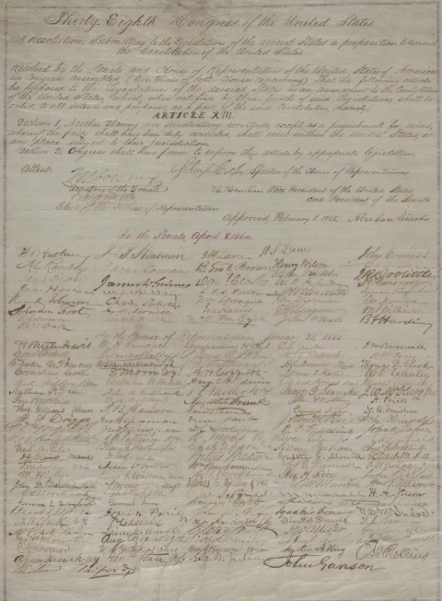
Enmienda (n)
Cuando los Padres Fundadores redactaron la Constitución de los Estados Unidos en la década de 1780, el documento solo detallaba los poderes del gobierno. Muchos estadounidenses querían que añadieran más información sobre los derechos específicos de las personas.
En respuesta, los Padres Fundadores redactaron diez enmiendas a la Constitución para proteger derechos individuales como las libertades de expresión y religión. Estas enmiendas fueron añadidos al documento original. Enmendar la Constitución es el proceso de editar el documento añadiendo nueva información.
Durante la Reconstrucción, el gobierno de EE. UU. enmendó la Constitución tres veces añadiendo las enmiendas 13, 14 y 15, que abordaban los derechos de las personas recién liberadas, incluido su derecho a la ciudadanía y al voto en las elecciones.
La Decimotercera Enmienda
La Biblioteca del Congreso
Notes:
Lincoln, Abraham. Abraham Lincoln papers: Series 3. General Correspondence. 1837 to 1897: Congress, Wednesday,Joint Resolution Submitting 13th Amendment to the States; signed by Abraham Lincoln and Congress. February 1, 1865. Manuscript/Mixed Material. https://www.loc.gov/item/mal4361100/

Slide 9
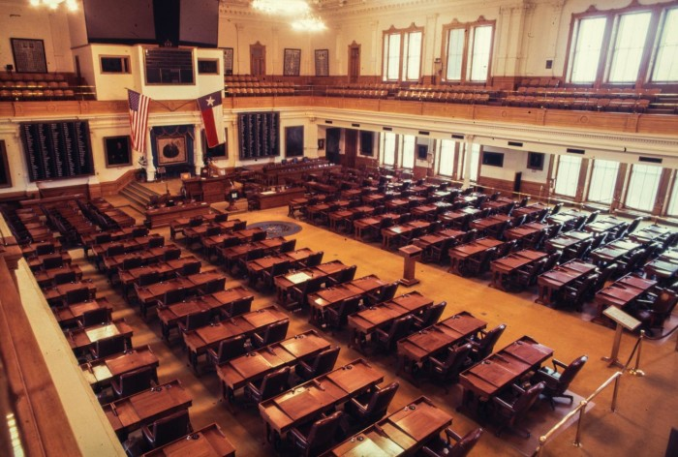
Ratificar (v)
Durante la Era de la Reconstrucción, el Congreso aprobó tres nuevas enmiendas a la Constitución. Las enmiendas 13, 14 y 15 abolieron la esclavitud, otorgaron la ciudadanía a los liberados y garantieron el derecho al voto a los hombres negros liberados.
Tras la aprobación de las nuevas enmiendas por el Congreso, estas pasaron a los gobiernos estatales para ser ratificadas o aprobadas oficialmente. Después de que tres cuartas partes de las legislaturas estatales votaran a favor de ratificar las enmiendas, estas pasaron a formar parte oficialmente de la Constitución de los Estados Unidos.
Para ser aceptado de nuevo en la Unión, el Sur tuvo que ratificar las nuevas enmiendas a la Constitución.
La Cámara de la Cámara de Representantes
Legislatura de Texas
El portal a la historia de Texas
Notes:
WBAP-TV (Television station : Fort Worth, Tex.). [Texas House of Representatives], photograph, 197X; (https://texashistory.unt.edu/ark:/67531/metadc1611814/: accessed September 12, 2025), University of North Texas Libraries, The Portal to Texas History, https://texashistory.unt.edu; crediting UNT Libraries Special Collections.

Slide 10
Franquicia (n)
Cuando se fundó Estados Unidos, la mayoría de los estados limitaban el derecho al voto, o el derecho al voto, a hombres blancos propietarios. Con el tiempo, más grupos han sido otorgados al derecho al voto, lo que también les ha permitido el derecho al voto.
Tras la Guerra Civil, la 15ª Enmienda de la Constitución garantizó el derecho al voto a todos los hombres "independientemente de su raza, color o condición previa de servidumbre." Esto significaba que los hombres que antes eran esclavos ahora tenían derecho al voto, o podían votar.
Al mismo tiempo, uno de los castigos para los exconfederados era que quedaran privados de su derecho al voto. Les retiraron el derecho al voto porque habían declarado la guerra contra Estados Unidos.
“La primera votación”
La Biblioteca del Congreso
Notes:
Waud, Alfred R. "The first vote" / AW monogram ; drawn by A.R. Waud. 1867. Wood engraving. Library of Congress Prints and Photographs Division. https://www.loc.gov/item/00651117/

Slide 11
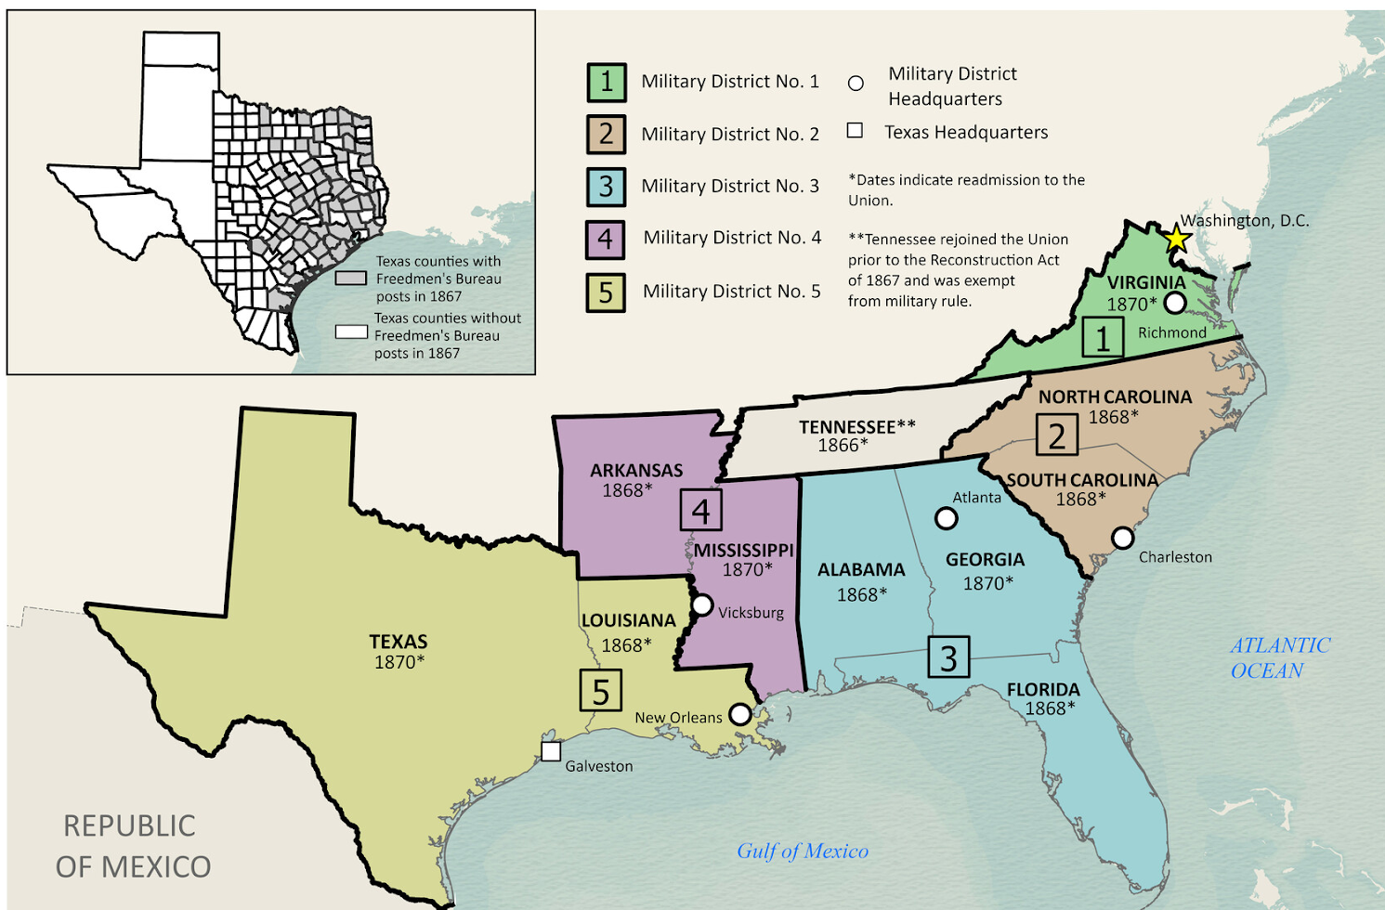
Ley Marcial (n)
Muchos republicanos del Norte en el Congreso querían castigar a los estados sureños por rebelarse contra el gobierno de EE. UU. También querían obtener más control sobre los gobiernos del sur durante la Reconstrucción.
Una forma en que el Congreso castigó al Sur y obtuvo el control de los gobiernos sureños fue estableciendo la ley marcial en los estados sureños. Bajo la ley marcial, los gobiernos estatales normales fueron suspendidos y el ejército estadounidense quedó al mando de todos los gobiernos del sur.
Distritos de Reconstrucción Militar
La Oficina General de Tierras de Texas
Notes:
Snider, Ben, Lila Rakoczy, and Kelsey Bonnell. Military Reconstruction. 2024. Texas GLO Map Database and Store. https://historictexasmaps.com/object/97345

Slide 12
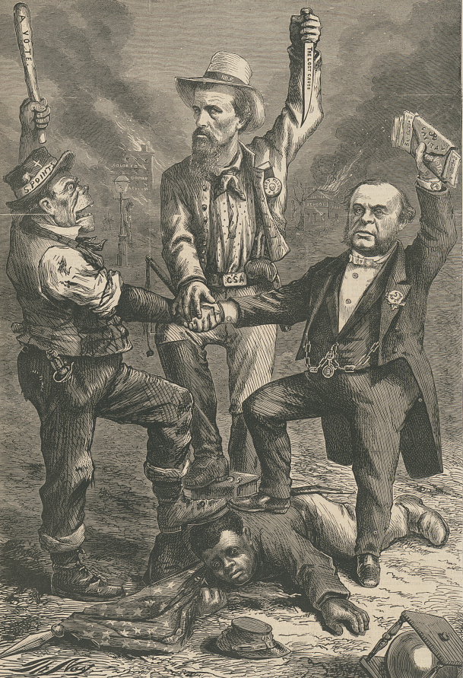
Redención (n)
En la década de 1870, muchos exconfederados comenzaron a recuperar el derecho al voto y a ocupar cargos prestando el juramento de lealtad requerido al gobierno de EE. UU. Como resultado, los exconfederados estaban recuperando poder en los gobiernos estatales de todo el Sur.
De vuelta en el poder, estos exconfederados comenzaron el proceso de lo que llamaban "redención" de sus gobiernos. Creían que estaban solucionando los problemas creados cuando el gobierno federal estaba al mando durante la ley marcial. Esta "redención" incluyó reescribir las constituciones estatales para devolver el poder a los gobiernos locales y limitar los derechos de las personas liberadas.
Una caricatura política titulada, “Este es un gobierno de hombres blancos.” La Biblioteca del Congreso.
Notes:
Nast, Thomas, Artist. "This is a white man's government" "We regard the Reconstruction Acts so called of Congress as usurpations, and unconstitutional, revolutionary, and void" - Democratic Platform / / Th. Nast. United States, 1868. Photograph. https://www.loc.gov/item/98513794/.

Slide 13
Billete de salida:
Sigue las instrucciones para completar tu ticket de salida
Elige TRES términos del organizador gráfico que creas que MEJOR se relacionan con nuestra unidad.
Completar el tronco de la oración proporcionado.
Comparte con una pareja.

Slide 14
Comparte con la clase2
Un término de vocabulario que aprenderemos en esta unidad es ______.
(Lee la respuesta que hayas elegido para este trimestre)

